Slide 1
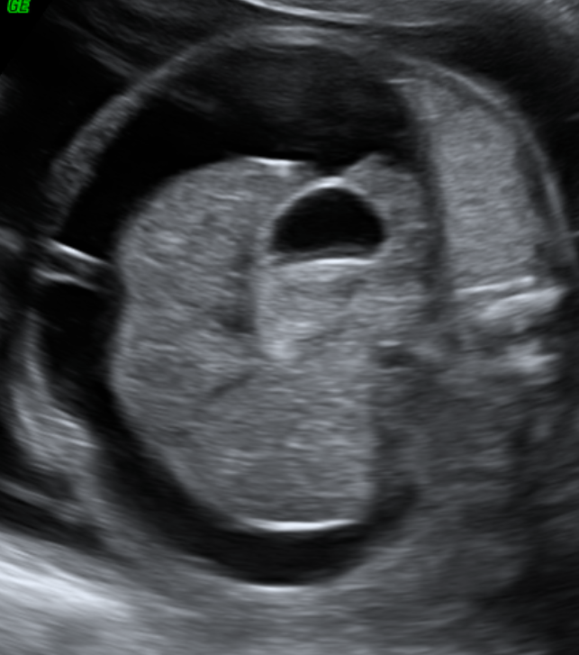
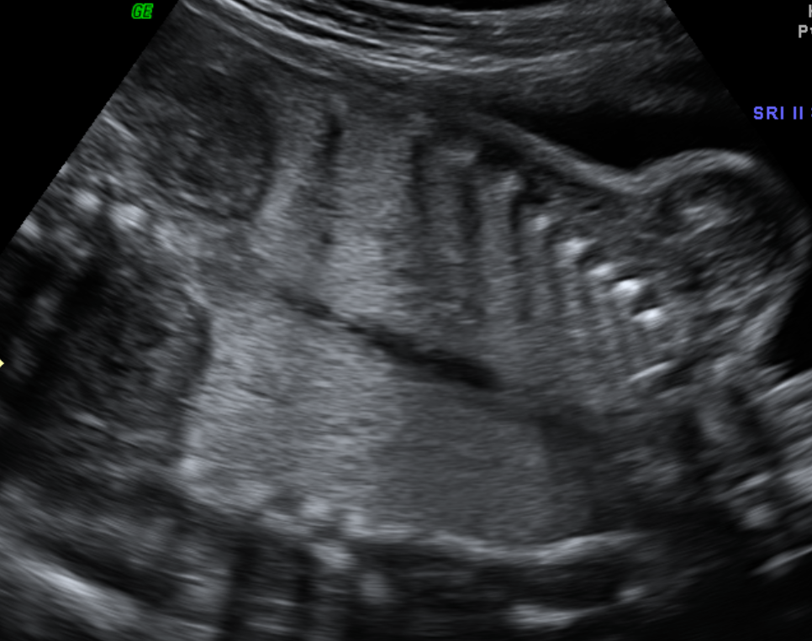
Atresia Laringea
Ostruzione congenita della laringe, che determina intrappolamento di fluido nei polmoni
I polmoni aumentano enormemente il loro volume, comprimendo I vasi intra-toracici
E questo determina scompenso cardiaco (con ascite - versamento in addome)
E’ una malformazione quasi sempre letale, vi sono una decina di sopravvissuti nel mondo
ascite
polmone
polmone

Slide 2
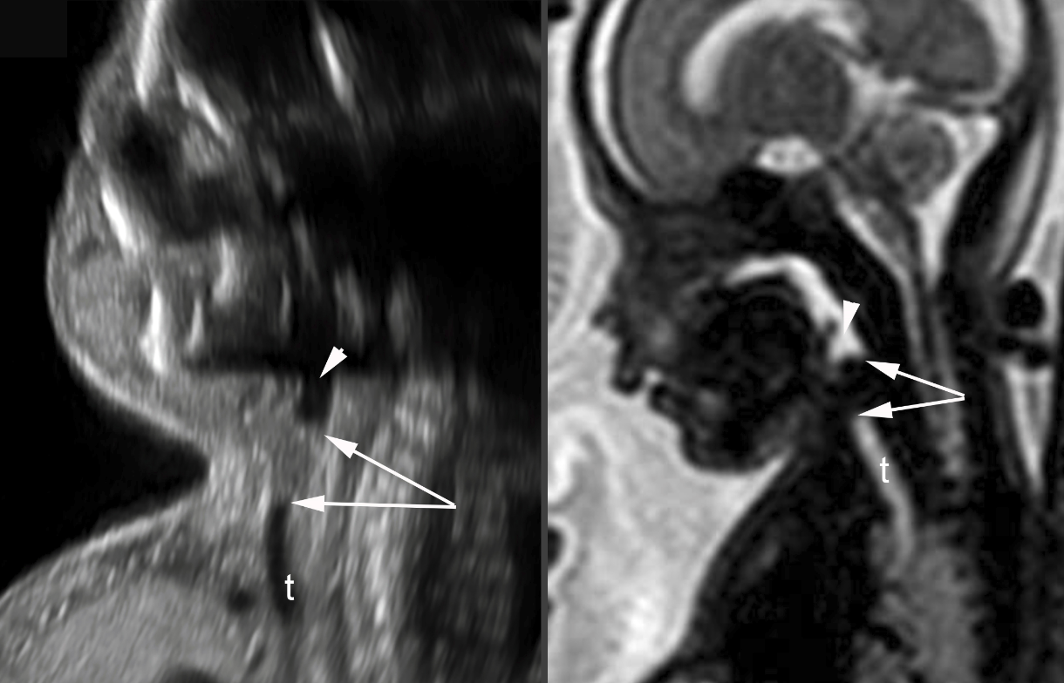
Atresia Laringea
L’immagine dimostra l’ostruzione della trachea
Sinistra: Ecografia
Destra: RM
rachea
rachea

Slide 3
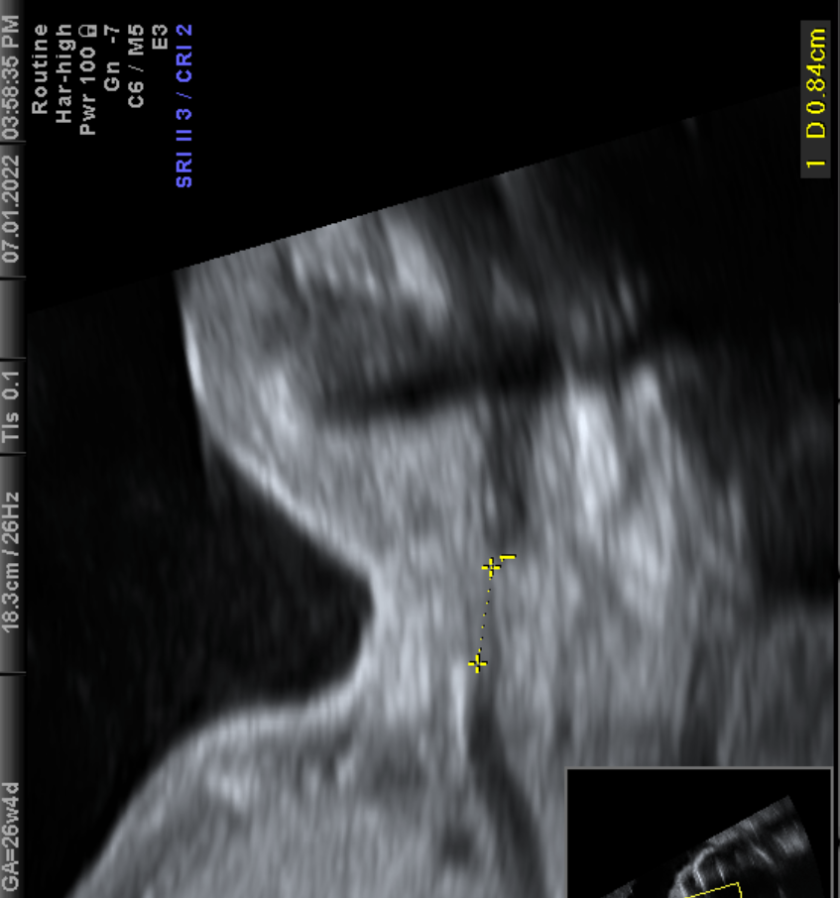
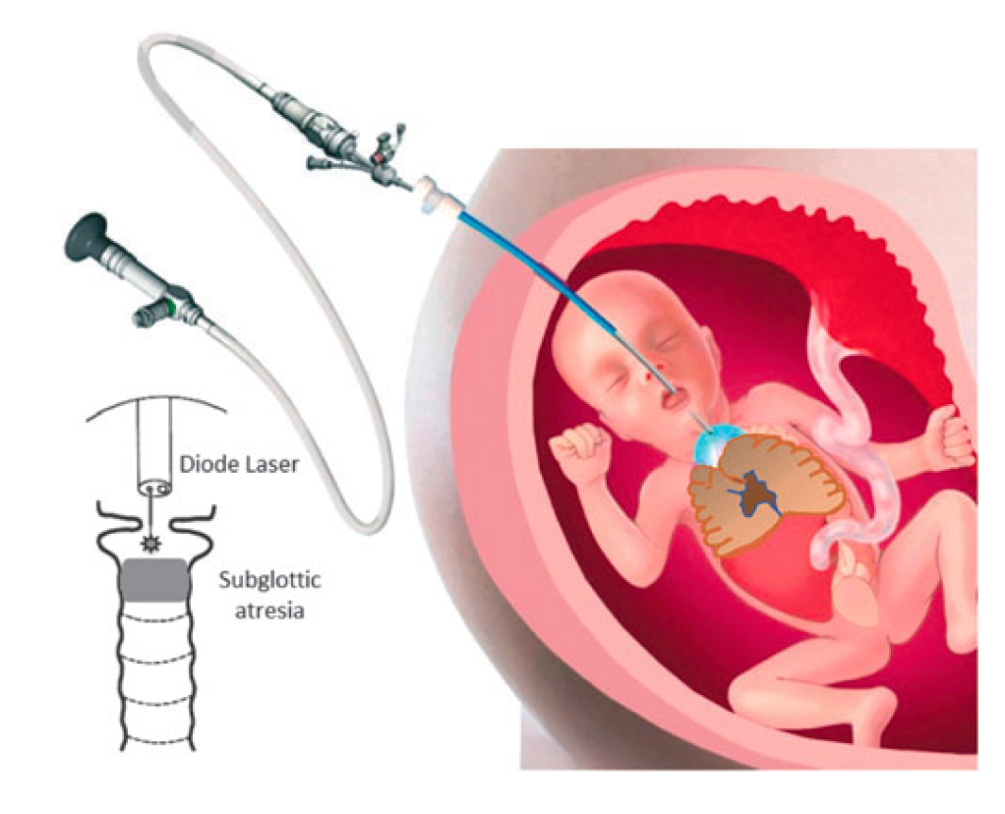
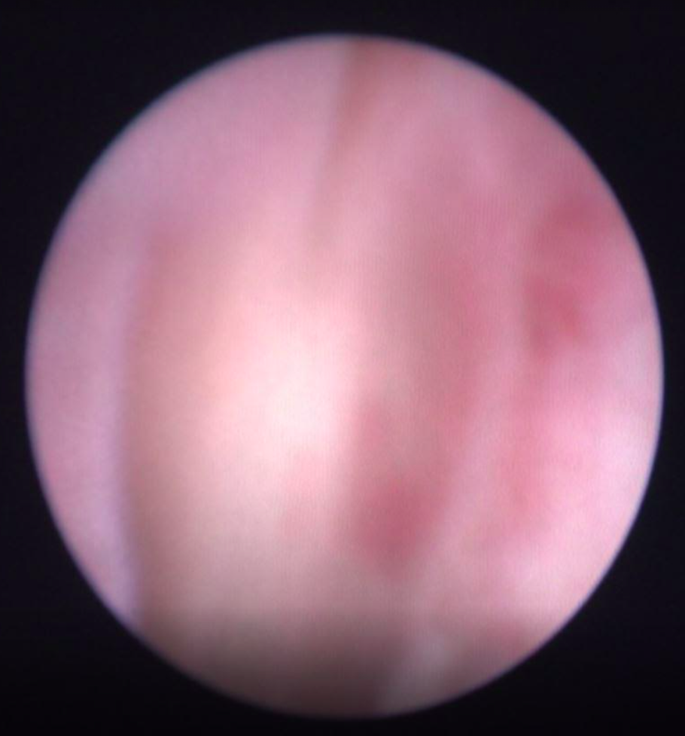
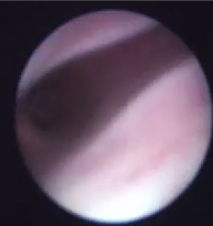
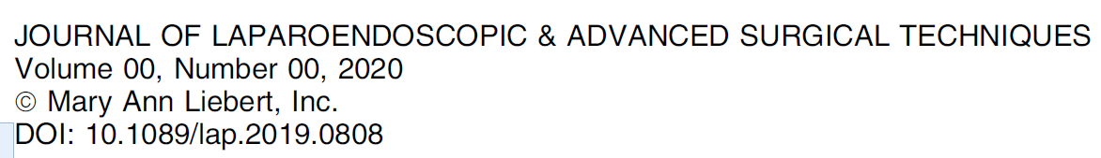
Atresia Laringea
Corde vocali fuse
in atresia laringea
Primo caso trattato con churugia fetale riportato
nel 2020
Tr
Corde vocali in
laringe normale
Si vede trachea
al centro, oltre la laringe

Slide 4

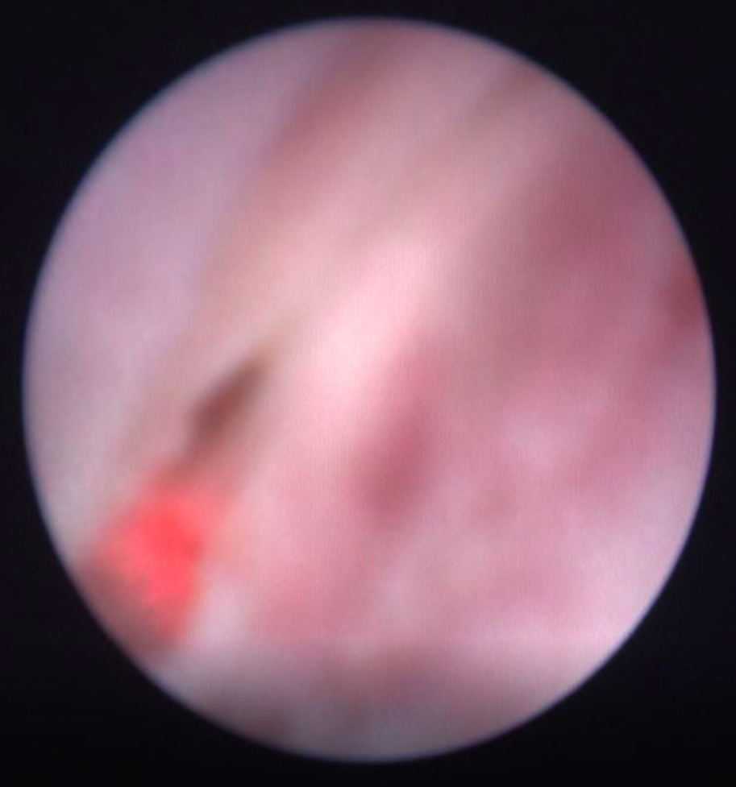
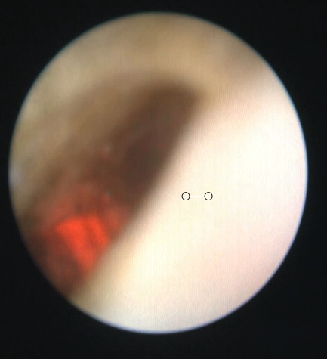
Atresia Laringea
Procedura: Laserperforazione laringe
2 soli altri casi riportati al mondo sinora, di cui uno pubblicato subito dopo il termine del nostro
Luce rossa indica punta della fibra laser
Pre-laser
Iniziale perforazione
Finale

Slide 5
Atresia Laringea
Procedura: Laserperforazione laringe @ 28 settimane
Non complicanze post-operatore
Procedura efficace, iniziale decompressione polmonare
Rottura delle membrane dopo 10 gg @ 30 settimane
Organizzazione Taglio Cesareo in “EXIT” (EX-utero-Intrapartum-Treatment

